Slide 1
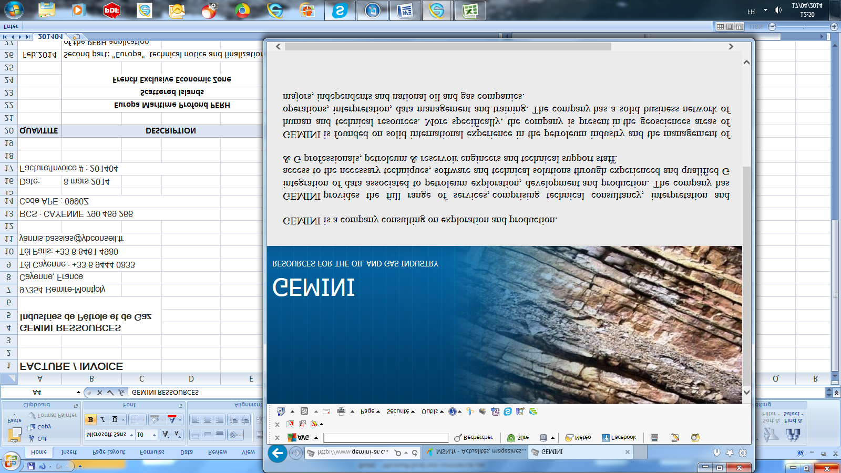
GREECE AND CYPRUS IN THE SOUTHEAST MEDITERRANEAN
Athens, 2 October 2017
THE HELLENIC HYDROCARBON RESOURCES MANAGEMENT COMPANY
Yannis Bassias
President and CEO of HHRM
www.greekhydrocarbons.gr

Slide 2
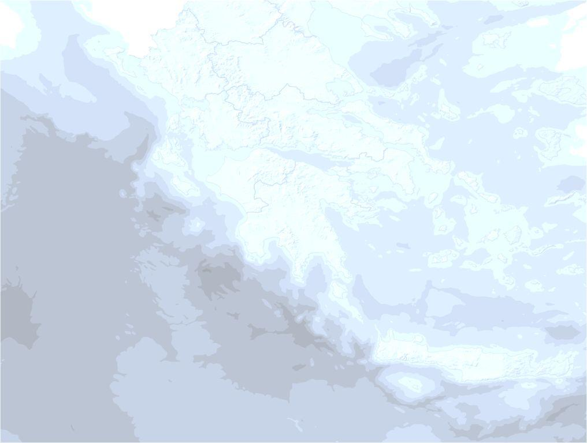
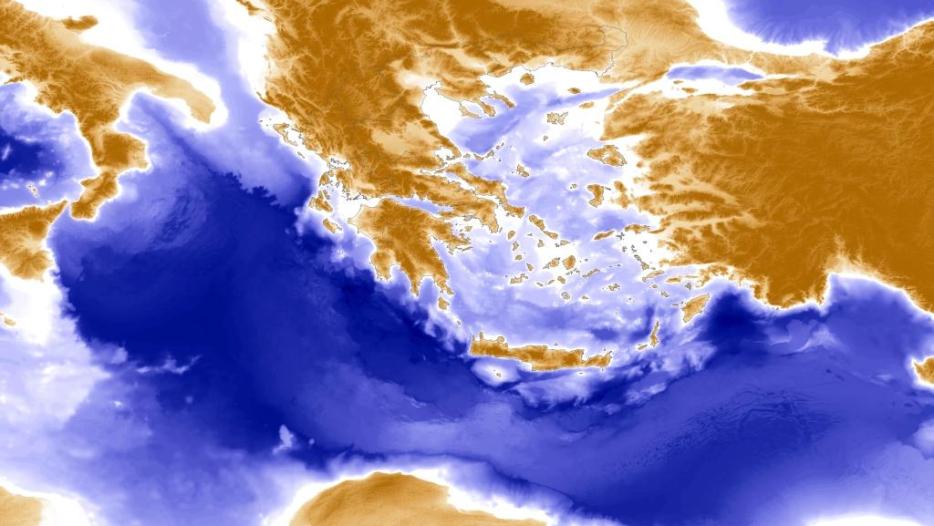
The position of Greece in the Mediterranean
Western part of the Eastern Mediterranean - Eastern part of the Western Mediterranean
HAEE – O ΡΟΛΟΣ ΕΛΛΑΔΑΣ ΚΑΙ ΚΥΠΡΟΥ ΣΤΗΝ ΝΑ ΜΕΣΟΓΕΙΟ ΕΛΛΗΝΙΚΗ ΔΙΑΧΕΙΡΙΣΤΙΚΗ ΕΤΑΙΡΕΙΑ ΥΔΡΟΓΟΝΑΝΘΡΑΚΩΝ - 2 Οκτωβρίου 2017

Slide 3
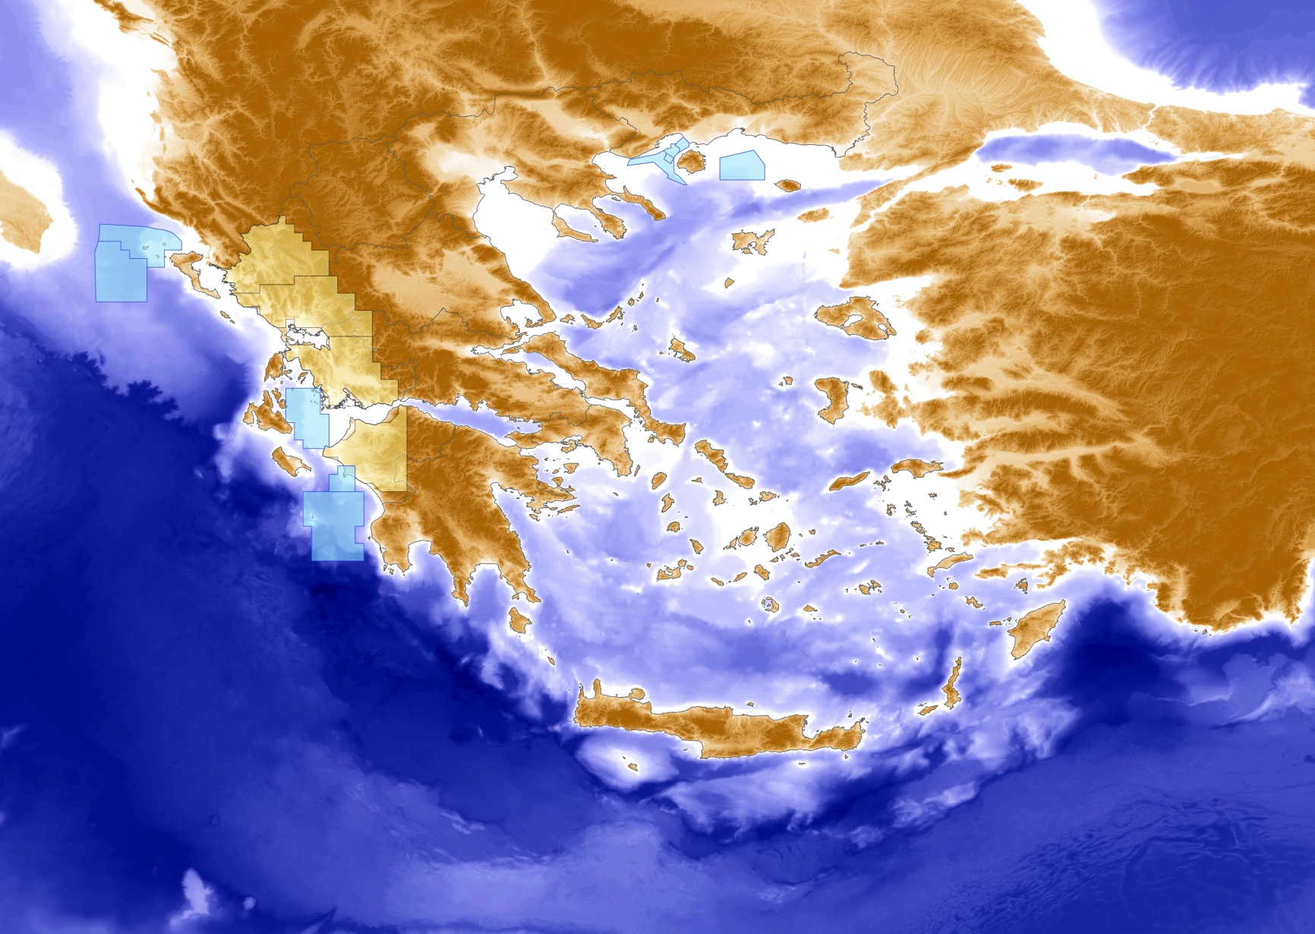
Current situation of acreage
PRINOS
ENERGEAN OIL & GAS
HELPE-CALFRAC
IOANNINA
REPSOL
ENERGEAN OIL &GAS
BLOCK 1
ARTA-PREVEZA
HELPE
BLOCK 2
TOTAL-HELPE-EDISON
AITOLOAKARNANIA
ENERGEAN OIL &GAS
PATRAIKOS
HELPE-EDISON
NW PELOPONNESE
HELPE
KATAKOLON
ENERGEAN OIL & GAS
BlLOCK 10
HELPE
ΕΔΕΥ 29 Μαρτίου 2017
HAEE – O ΡΟΛΟΣ ΕΛΛΑΔΑΣ ΚΑΙ ΚΥΠΡΟΥ ΣΤΗΝ ΝΑ ΜΕΣΟΓΕΙΟ ΕΛΛΗΝΙΚΗ ΔΙΑΧΕΙΡΙΣΤΙΚΗ ΕΤΑΙΡΕΙΑ ΥΔΡΟΓΟΝΑΝΘΡΑΚΩΝ - 2 Οκτωβρίου 2017

Slide 4
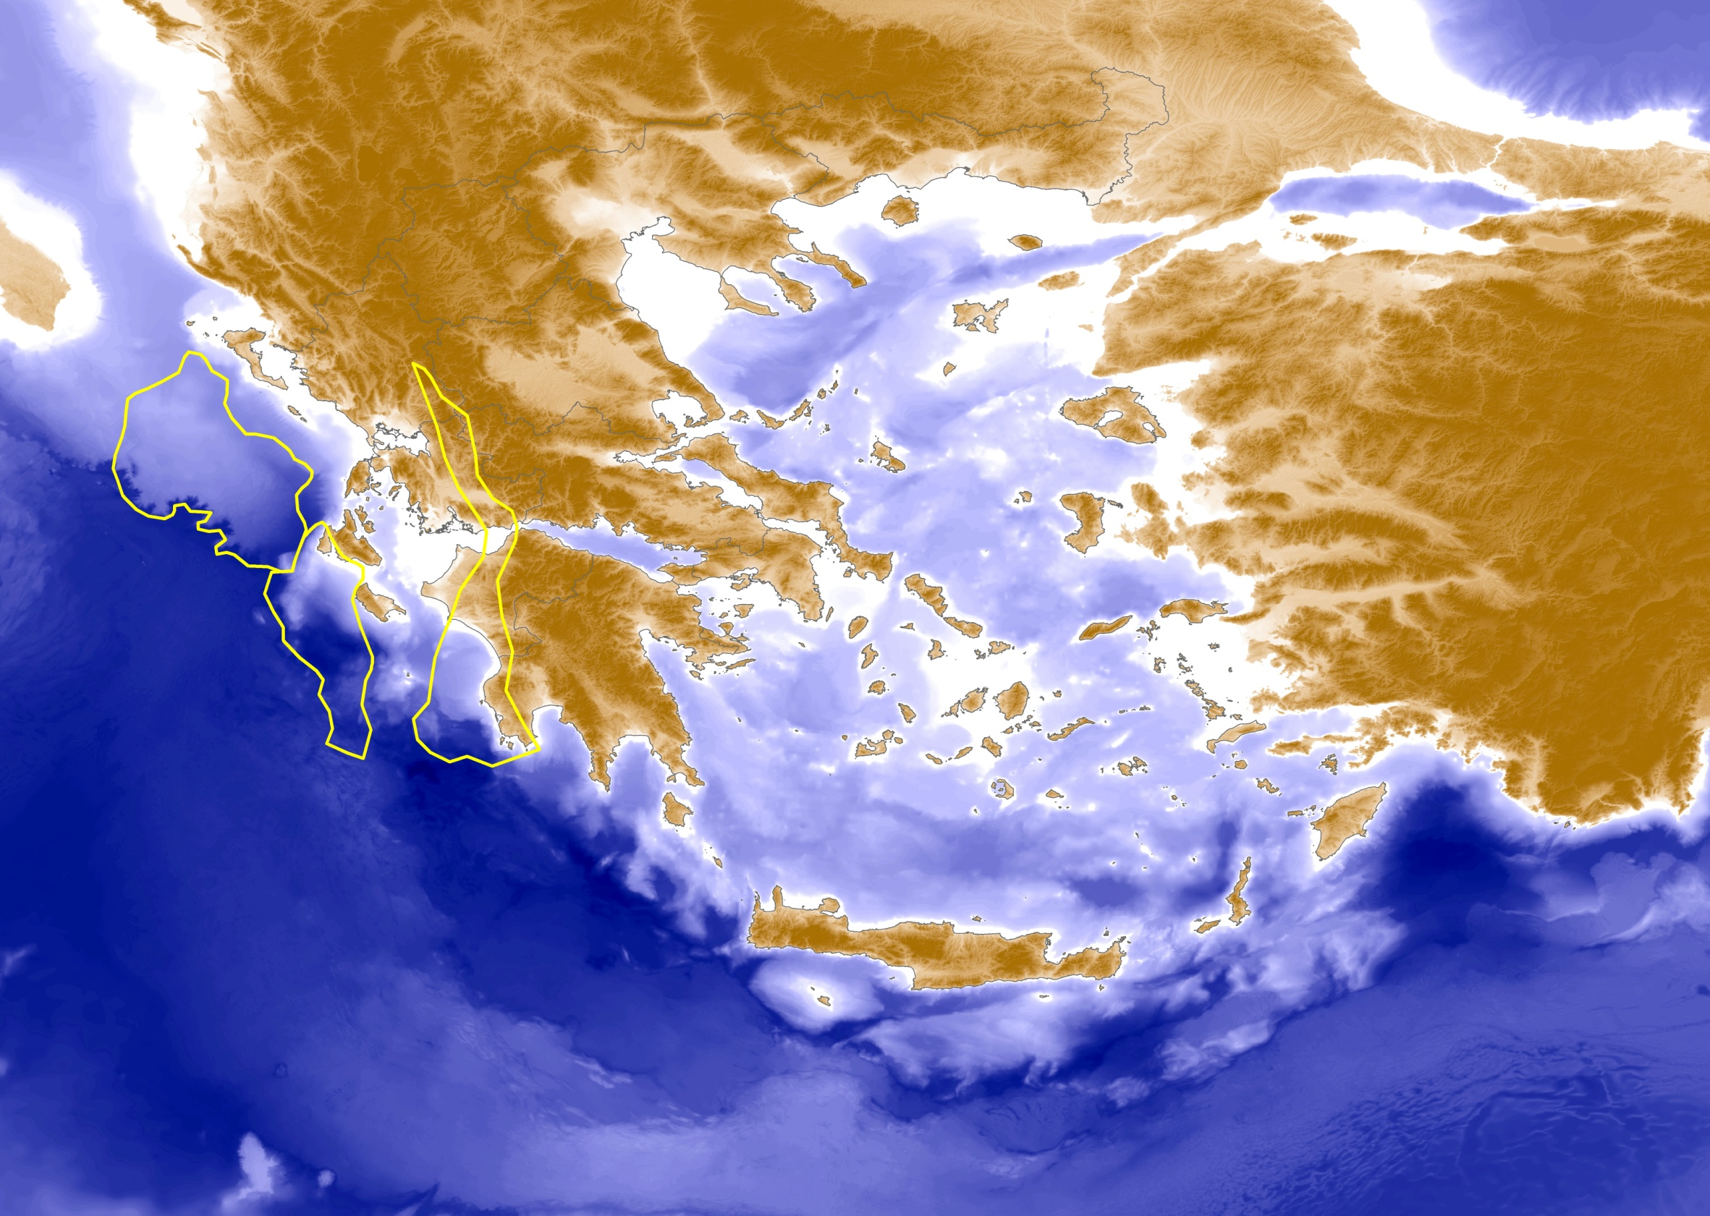
Geological environments with distinct petroleum interest in western and southern Greece
Carbonate
platform and reefs
Structurally
complex area
Thrusts
Wedge
Transpression / Transtension
ΕΔΕΥ 29 Μαρτίου 2017
ΕΔΕΥ 29 Μαρτίου 2017
HAEE – O ΡΟΛΟΣ ΕΛΛΑΔΑΣ ΚΑΙ ΚΥΠΡΟΥ ΣΤΗΝ ΝΑ ΜΕΣΟΓΕΙΟ ΕΛΛΗΝΙΚΗ ΔΙΑΧΕΙΡΙΣΤΙΚΗ ΕΤΑΙΡΕΙΑ ΥΔΡΟΓΟΝΑΝΘΡΑΚΩΝ - 2 Οκτωβρίου 2017

Slide 5
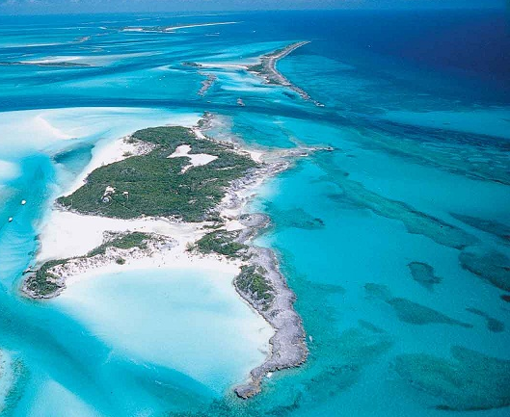
Geological environments with distinct petroleum interest in western and southern Greece
Carbonate
platform and reefs
Several tens of million years ago
ΕΔΕΥ 29 Μαρτίου 2017
ΕΔΕΥ 29 Μαρτίου 2017
HAEE – O ΡΟΛΟΣ ΕΛΛΑΔΑΣ ΚΑΙ ΚΥΠΡΟΥ ΣΤΗΝ ΝΑ ΜΕΣΟΓΕΙΟ ΕΛΛΗΝΙΚΗ ΔΙΑΧΕΙΡΙΣΤΙΚΗ ΕΤΑΙΡΕΙΑ ΥΔΡΟΓΟΝΑΝΘΡΑΚΩΝ - 2 Οκτωβρίου 2017

Slide 6
Geological environments with distinct petroleum interest in western and southern Greece
Carbonate
platform and reefs
Structurally
complex area
ΕΔΕΥ 29 Μαρτίου 2017
ΕΔΕΥ 29 Μαρτίου 2017
HAEE – O ΡΟΛΟΣ ΕΛΛΑΔΑΣ ΚΑΙ ΚΥΠΡΟΥ ΣΤΗΝ ΝΑ ΜΕΣΟΓΕΙΟ ΕΛΛΗΝΙΚΗ ΔΙΑΧΕΙΡΙΣΤΙΚΗ ΕΤΑΙΡΕΙΑ ΥΔΡΟΓΟΝΑΝΘΡΑΚΩΝ - 2 Οκτωβρίου 2017

Slide 7
Geological environments with distinct petroleum interest in western and southern Greece
Carbonate
platform and reefs
Structurally
complex area
Thrusts
Wedge
Transpression / Transtension
ΕΔΕΥ 29 Μαρτίου 2017
ΕΔΕΥ 29 Μαρτίου 2017
HAEE – O ΡΟΛΟΣ ΕΛΛΑΔΑΣ ΚΑΙ ΚΥΠΡΟΥ ΣΤΗΝ ΝΑ ΜΕΣΟΓΕΙΟ ΕΛΛΗΝΙΚΗ ΔΙΑΧΕΙΡΙΣΤΙΚΗ ΕΤΑΙΡΕΙΑ ΥΔΡΟΓΟΝΑΝΘΡΑΚΩΝ - 2 Οκτωβρίου 2017

Slide 8
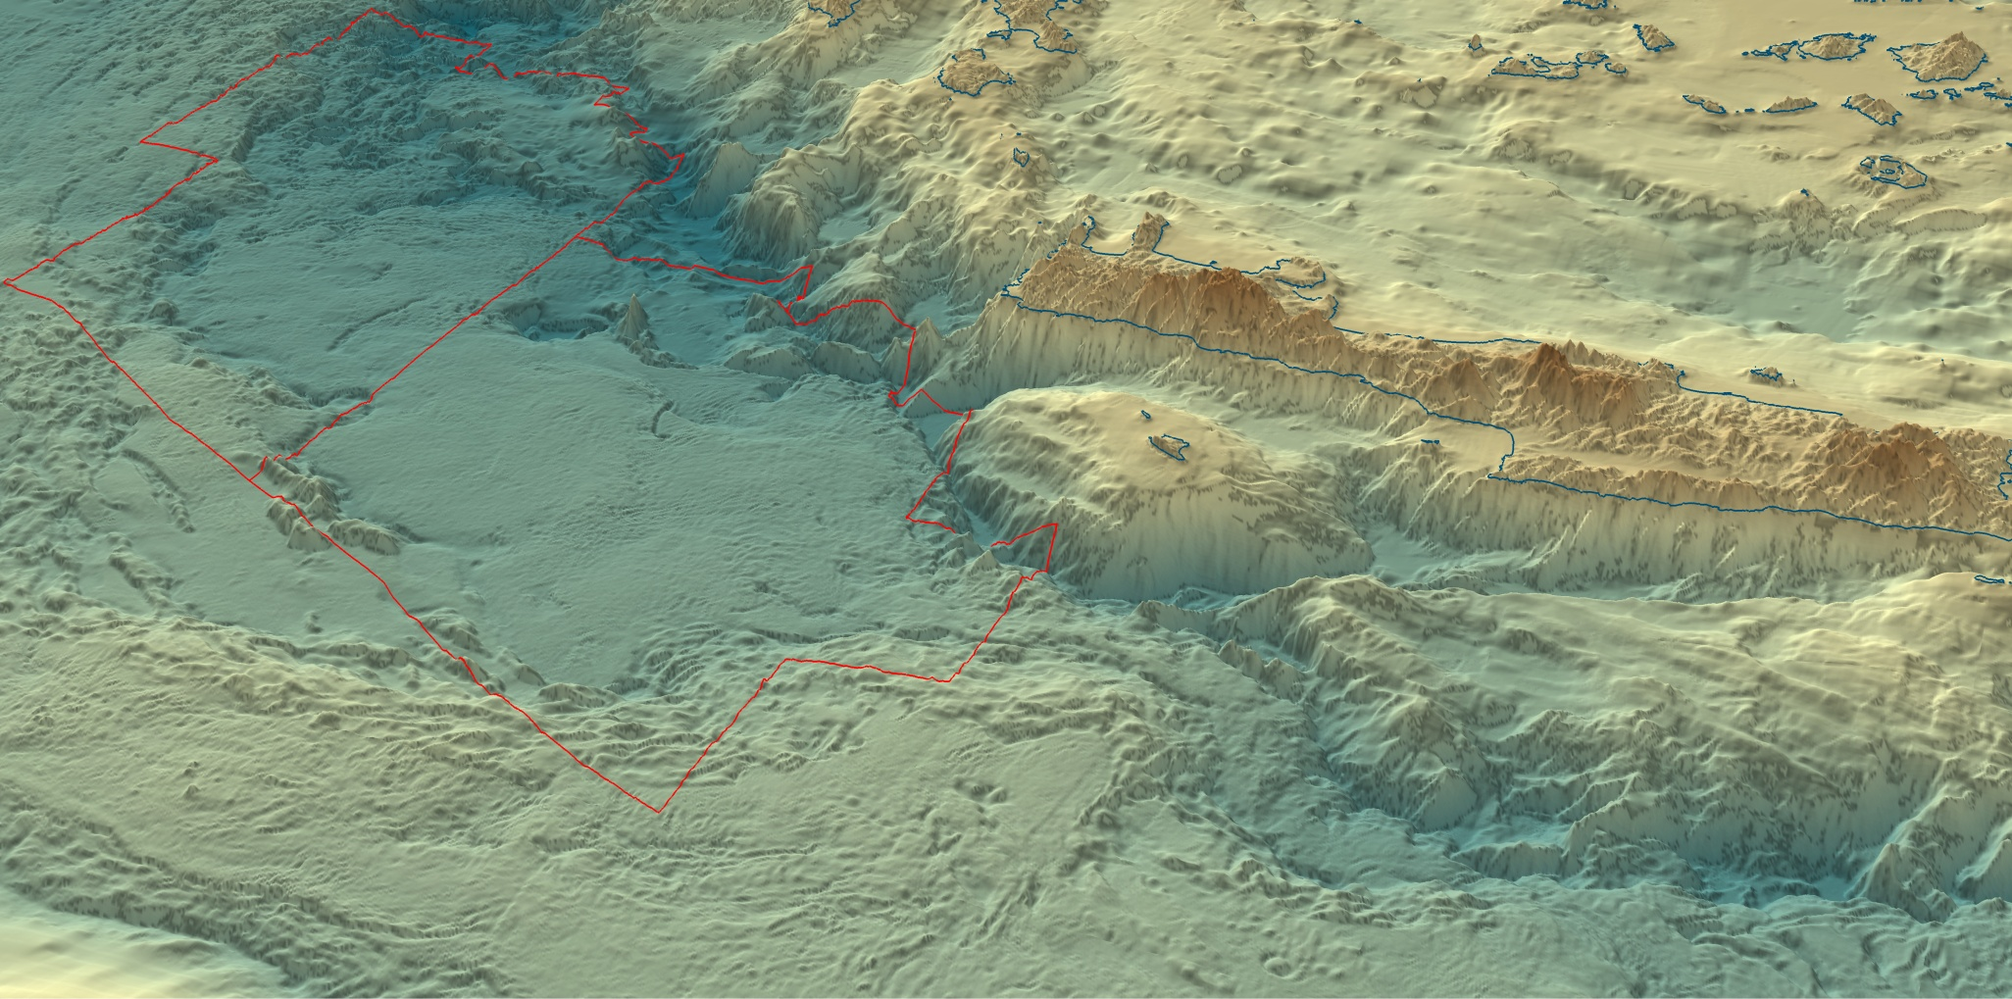
Geological environments with distinct petroleum interest in western and southern Greece
Carbonate
platform and reefs
Structurally
complex area
HAEE – O ΡΟΛΟΣ ΕΛΛΑΔΑΣ ΚΑΙ ΚΥΠΡΟΥ ΣΤΗΝ ΝΑ ΜΕΣΟΓΕΙΟ ΕΛΛΗΝΙΚΗ ΔΙΑΧΕΙΡΙΣΤΙΚΗ ΕΤΑΙΡΕΙΑ ΥΔΡΟΓΟΝΑΝΘΡΑΚΩΝ - 2 Οκτωβρίου 2017

Slide 9
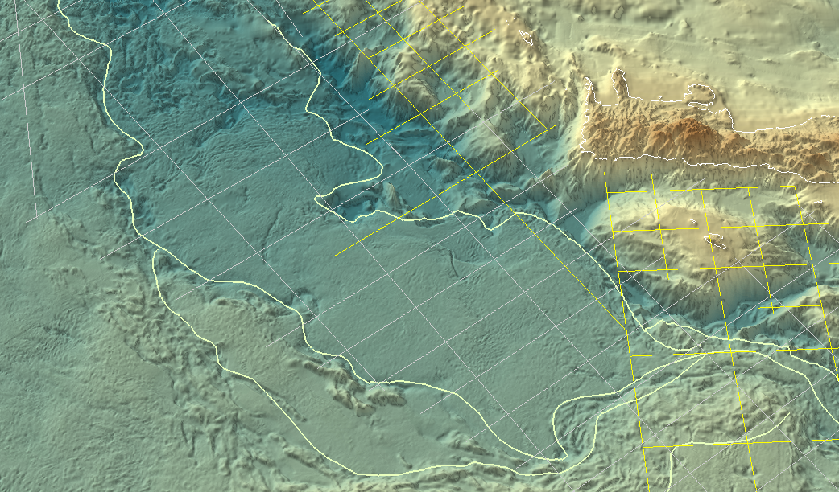
Geological environments with distinct petroleum interest in western and southern Greece
Messinian salt
WMR
ΕΔΕΥ 29 Μαρτίου 2017
ΕΔΕΥ 29 Μαρτίου 2017
HAEE – O ΡΟΛΟΣ ΕΛΛΑΔΑΣ ΚΑΙ ΚΥΠΡΟΥ ΣΤΗΝ ΝΑ ΜΕΣΟΓΕΙΟ ΕΛΛΗΝΙΚΗ ΔΙΑΧΕΙΡΙΣΤΙΚΗ ΕΤΑΙΡΕΙΑ ΥΔΡΟΓΟΝΑΝΘΡΑΚΩΝ - 2 Οκτωβρίου 2017

Slide 10
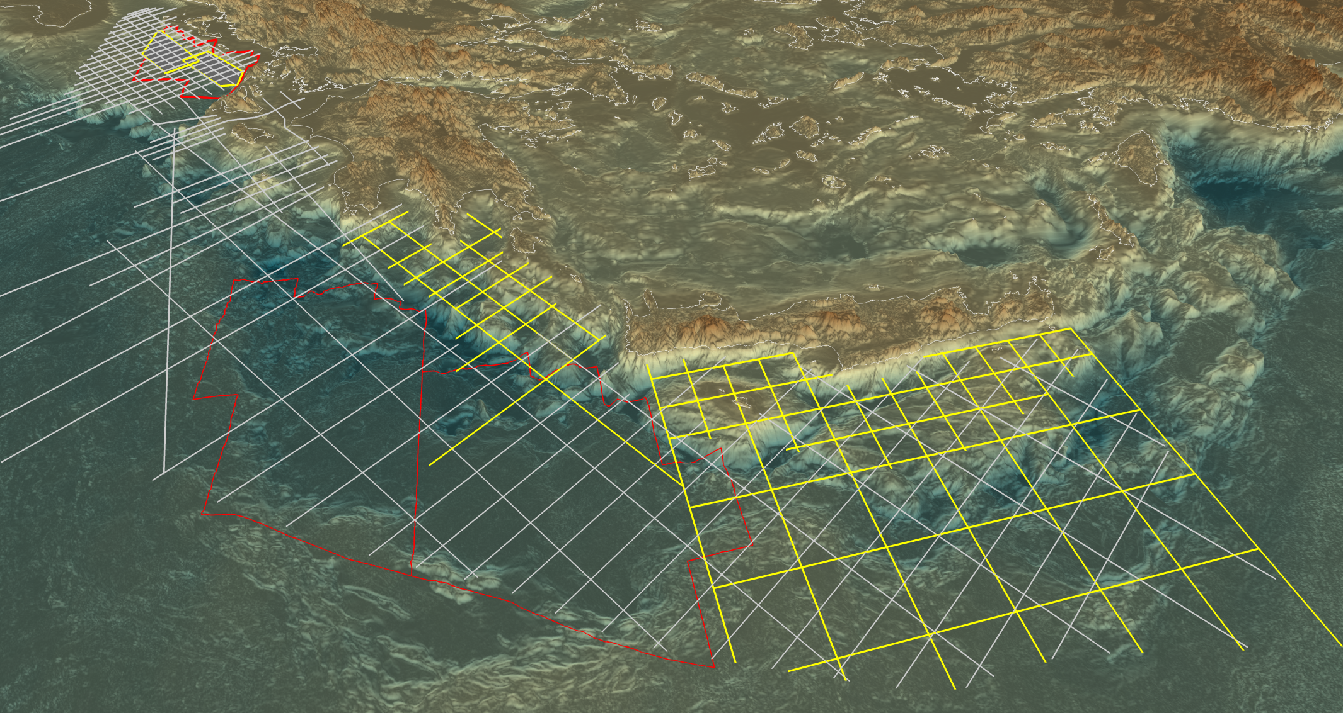
Necessary additional geophysical coverage
HAEE – O ΡΟΛΟΣ ΕΛΛΑΔΑΣ ΚΑΙ ΚΥΠΡΟΥ ΣΤΗΝ ΝΑ ΜΕΣΟΓΕΙΟ ΕΛΛΗΝΙΚΗ ΔΙΑΧΕΙΡΙΣΤΙΚΗ ΕΤΑΙΡΕΙΑ ΥΔΡΟΓΟΝΑΝΘΡΑΚΩΝ - 2 Οκτωβρίου 2017

Slide 11
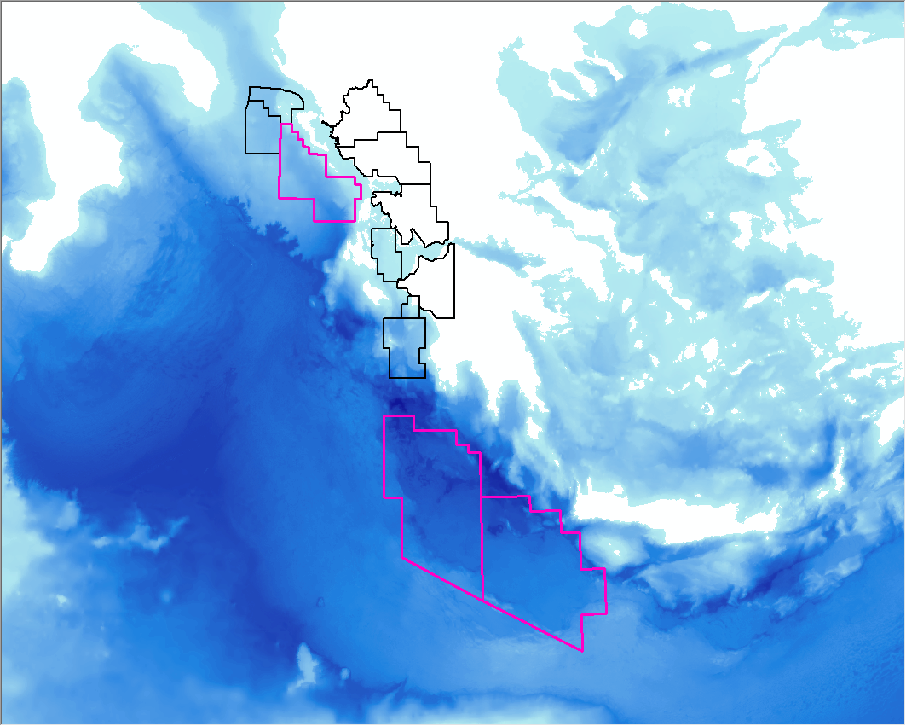
Offshore acreage end of 2017
At the end of year 2017 applications for exploration will deal with more than 30% of the entire western Greece offshore area. These applications will cover now around 61% of the acreage that was offered during the bid round of 2014
Ionian
HHRM considers that in 2020, due to the end of first phase of exploration, the relinquishment of acreage should account for almost 25% of the awarded offshore blocks leading to a bid round rich in data, exploration record and technical awareness
International
Tenders
2017
West
of Crete
Southwest
of Crete
Between 2012 and 2016, on a total offshore area of 205,000 sq km, the industry was attracted by only 5% of the area, leading to applications for exploration in 5 offshore blocs
HAEE – O ΡΟΛΟΣ ΕΛΛΑΔΑΣ ΚΑΙ ΚΥΠΡΟΥ ΣΤΗΝ ΝΑ ΜΕΣΟΓΕΙΟ ΕΛΛΗΝΙΚΗ ΔΙΑΧΕΙΡΙΣΤΙΚΗ ΕΤΑΙΡΕΙΑ ΥΔΡΟΓΟΝΑΝΘΡΑΚΩΝ - 2 Οκτωβρίου 2017
Notes:
of that

